Slide 1
Įvairiakalbių mokslų Aušros
Aleksandrijos biblioteka
Notes:
Aušros daugiakalbystės mokslas. Biblioteka Aleksandrijos paskaita pagal Ron LaPorte originalus failas rasti http://www.pitt.edu/~super7/56011-57001/56121.ppt
Norėdami gauti vertimą šios paskaita kitų 50 + kalbomis, prašome parsisiųsti
"Microsoft" pristatymo Vertėjas (maitinimo taško papildinys), kuris išversti visą pristatymą daugiau nei 60 kalbų ir gali būti atsisiųstas adresu:
https://microsofttranslator.uservoice.com/knowledgebase/articles/1159792-presentation-translator-how-do-i-use-this-to-tra
Tekstas vaizdų įtraukti į pristatymą nėra išverstas, bet jūs galite išversti juos kitų Translator Apps kaip
Google Translator programos:
https://play.google.com/store/apps/details?id=com.google.android.apps.translate&hl=en

Slide 2
BA Serageldin tyrimų metodai biblioteka
> 1 000 000 el. laiškai
14 000 tyrimų metodai knygos
60 000 000 mokinių mokymas
Didžiausi pasaulyje tyrimų metodų biblioteka
Didžiausia pasaulyje mokslinė "PowerPoint" biblioteka
Didžiausias pasaulyje pasaulio sveikatos ir mokslinių tyrimų metodų mokytojas
Daugiakalbių mokslų kūrėjai
Notes:
BA Serageldin tyrimų metodai biblioteka
> 1 000 000 el. laiškai
14 000 tyrimų metodai knygos
60 000 000 mokinių mokymas
Didžiausi pasaulyje tyrimų metodų biblioteka
Didžiausia pasaulyje mokslinė "PowerPoint" biblioteka
Didžiausias pasaulyje pasaulio sveikatos ir mokslinių tyrimų metodų mokytojas
Daugiakalbių mokslų kūrėjai

Slide 3
3 proc. leidinių iš
Besivystančios šalys
80% pasaulio gyventojų
Leidinių
Gyventojų
Reikia mokslinio kapitalo
Notes:
3 proc. leidinių iš
Besivystančios šalys
80% pasaulio gyventojų
Reikia mokslinio kapitalo

Slide 4
Problema
6500 kalbos pasaulyje
1 mokslinė kalba (anglų)
Notes:
Problema
6500 kalbos pasaulyje
1 mokslinė kalba (anglų)
"Kalbos barjerai"

Slide 5
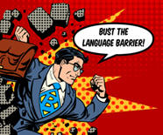
Vaizduotė yra svarbesnė už žinias. Albertas Einšteinas
"Viskas, kas yra labai labai...." Rusų
الخيال أكثر أهمية من المعرفةArabų
想象力比知识更重要 Kinijos
L ' Imagination Est plius svarbu que La connaissance (prancūzų)
Išversti mygtuką į 103 kalbas
Notes:
Vaizduotė yra svarbesnė už žinias. Albertas Einšteinas
Išversti mygtuką į 103 kalbas
Kaip sukurti vertimo mygtuką savo svetainei http://www.pitt.edu/~super1/How%20to%20create%20Multilingual%20Translation%20Button.htm

Slide 6
"VI antraštinė dalis Pilietinių teisių įstatymas iš 1964 reikalaujama, kad federalinės finansinės pagalbos gavėjai imtųsi pagrįstų veiksmų, kad jų programos, paslaugos ir veikla būtų teikiama ribotas anglų kalbos mokėjimas"
Notes:
Ribotas anglų kalbos mokėjimas (LEP)
"VI antraštinė dalis Pilietinių teisių įstatymas iš 1964 reikalaujama, kad federalinės finansinės pagalbos gavėjai imtųsi pagrįstų veiksmų, kad jų programos, paslaugos ir veikla būtų teikiama ribotas anglų kalbos mokėjimas"

Slide 7
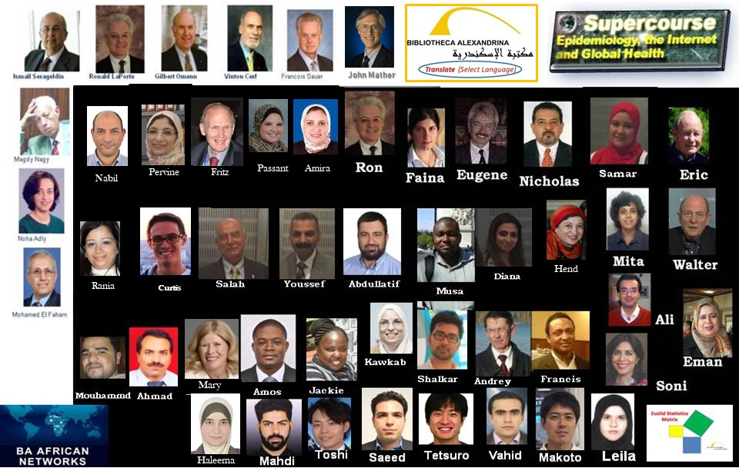
Team Bibliotheca Alexandrina
Notes:
Team Bibliotheca Alexandrina
Tai galima padaryti tik su puikia pasauline komanda. Ekspertai iš Egipto, Indija, Iranas, Japonija, Kenija, Kazachstanas, Meksika, Nigerija, JAV ir daugelyje kitų šalių įkomponuoti, kad tai įvyktų. Šie puikūs žmonės paaukoti savo laiką ir pastangas, kad neįmanoma atsitikti.
"Tai visada atrodo neįmanoma, kol tai daroma" (Mandela)
"Niekada netikiu, kad keli rūpestingi žmonės negali pakeisti pasaulio. Nes, iš tiesų, kad yra visi, kurie kada nors "(midus)
Supercourse projektas- www.pitt.edu/~super1
Mokslas Supercourse- ssc.bibalex.org
Visuotinės sveikatos centrinės Azijos leidinys- cajgh.pitt.edu
Aleksandrijos tyrimų metodų biblioteka- http://ssc.bibalex.org/helpdesk/introduction.jsf
Bibliotheca Alexandrina (BA) Afrikos tinklai- http://afn.bibalex.org/GeneralPortal.aspx
"Euklido" statistinės matricos http://www.pitt.edu/~super1/ResearchMethods/StatisticsMatrix.htm
Serageldin-Euclid biblioteka- http://www.pitt.edu/~super1/ResearchMethods/SerageldinEuclidLibrary.htm
BAIFA Resourse pasidalijimo paslaugos- https://bibalex.org/baifa/en/page/resourcesharingservice#BA Serageldin biblioteka
"Google" Vertėjas- https://translate.google.com/
Microsoft Translator- https://www.microsoft.com/en-us/translator/
Daugiakalbis Supercourse- www.pitt.edu/~super1/MultilingualSupercourse.html

